Slide 1
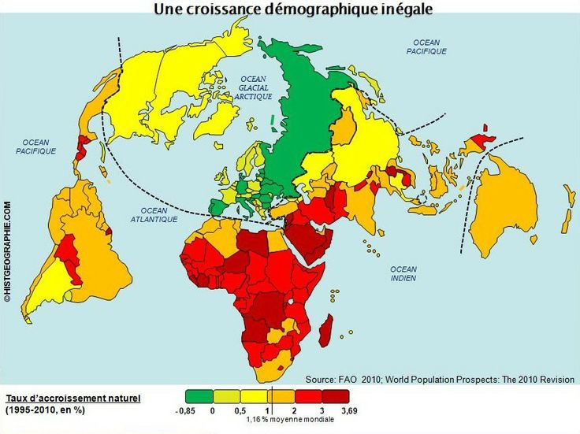
COMPETENCES SOCLE COMMUN :
Je me repère dans l’espace (situer les pays du monde selon leur croissance démographique) D 1, 2, 4
Questions:
Dans quel continent la croissance démographique est-elle la plus forte ?

Slide 2
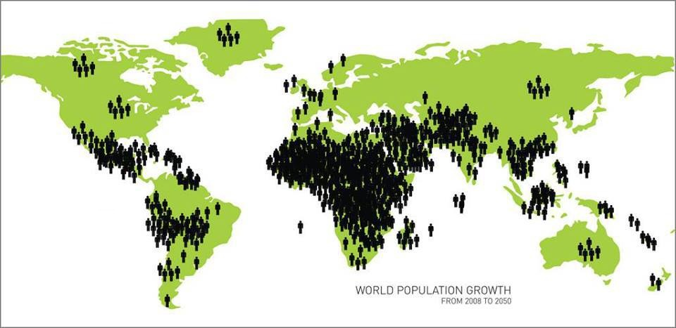
Question:
Quels continents verra sa population augmenter d’ici 2050 ?

Slide 3
Question:
Où la croissance démographique est-elle faible?

Slide 4
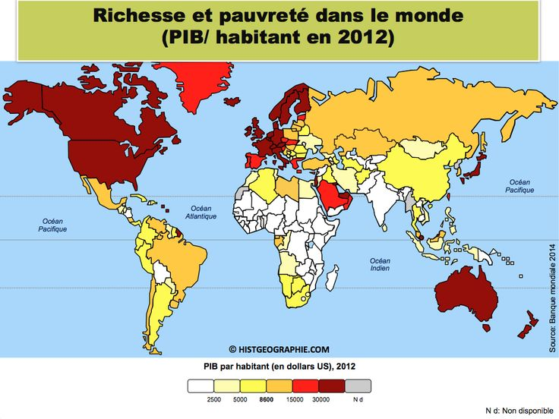
Question:
Quel lien peut-on faire entre ces deux planisphères? Justifiez,

